Slide 2
Dr. Öğr. Üyesi Zeynep SÖNMEZ
Hayvansal Biyoteknoloji Alanında Omic Teknolojilerinin Kullanımı ve Uygulamaları

Slide 3
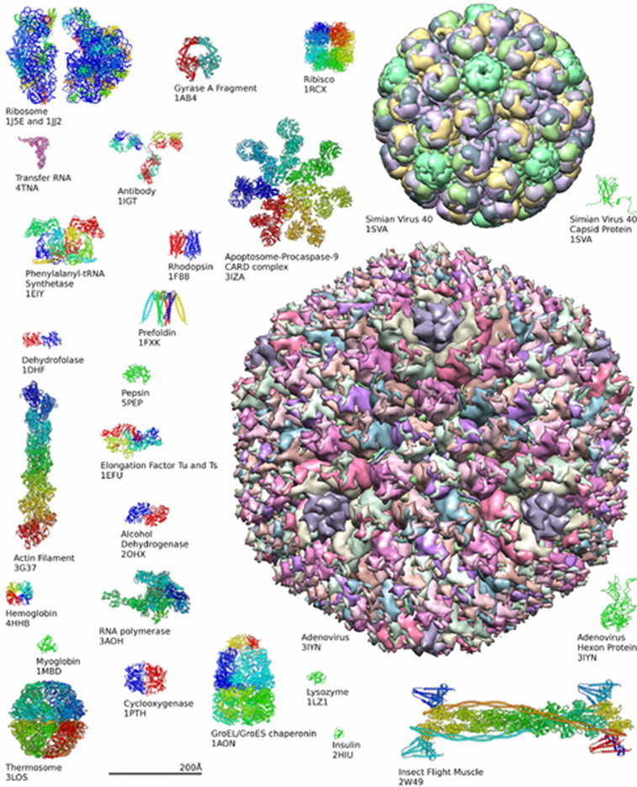
OMİC DÜNYASI
Yunanca –ome: eklendiği kelimeye bütünlük, tümlük anlamı katmaktadır.
• –omiks (omics), karmaşık sistemleri bütüncül bir bakış açısıyla ele almayı ifade eder.
Omik terimi,
1920' li yıllarda Hans Winkler tarafından 'genome' kelimesinden türetilmiştir.
1980'li yıllarda 'genomik' olarak tanınmış, 1990'lı yıllarda yaygın olarak kullanılmaya başlanmıştır,
2000'li yıllarda ise omik teknolojileri genomik, proteomik, metabolik gibi pek çok çalışma alanına yayılmıştır.

Slide 4
Genom: Bir organizmanın tüm kromozomlarındaki genetik bilginin tamamını tanımlar. • Genomik(s): Bir canlının genomunu tanımlamak, genleri belirlemek ve bunların birbirleriyle ve çevreyle etkileşimlerini ortaya koymak için uygun yöntemler ve gelişmiş teknoloji kullanılarak yapılan çalışmaları ve bu çalışmalardan elde edilen bilginin veritabanlarında depolanmasını ifade eder. • Transkriptom: Bir organizmada «belirli yer ve zamanda» üretilen tüm mRNA’ları tanımlar. • Transkriptomik(s): Transkriptomun kalitatif ve kantitatif analizini içeren tüm çalışmaları kapsar. • Proteom: Bir organizmada «belirli yer ve zamanda» ifade edilen (bulunan) tüm proteinleri tanımlar. • Proteomik(s): Proteomun kalitatif kantitatif analizini ve proteinlerin birbirleriyle etkileşimlerini içeren tüm çalışmalar.
Metabolom: Bir organizmada «belirli yer ve zamanda» üretilen (bulunan) tüm metabolitler. • Metabolomik(s): Metabolomun kalitatif ve kantitatif analizini içeren tüm çalışmaları kapsar. • Bunların dışında, moleküler biyoloji alanında bütüncül bakış açısıyla yapılan çalışmaları tanımlayan birçok farklı “omiks”ten bahsedilmektedir. Ör: lipidomiks, interaktomiks, epigenomiks, glikomiks, sekretomiks,

Slide 5
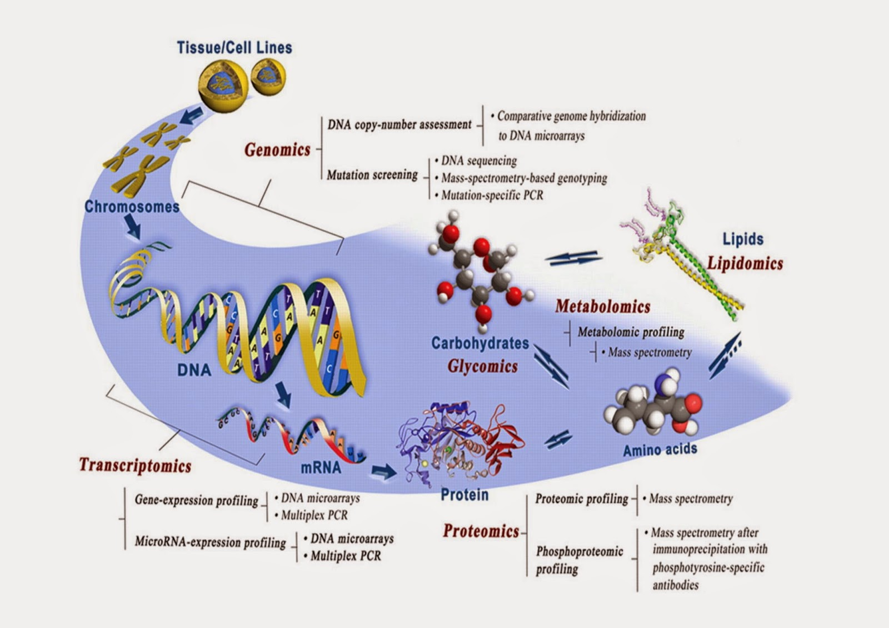

Slide 6
GENOMİK
Genomik; herhangi bir canlının bütün yapısal ve işlevsel fonksiyonlarını kodlayan tüm genlerini teker teker tanımlayarak bu genlerin birbirleri ve çevre ile etkileşim ve iletişimlerini, zaman, yer ve miktar olarak üretim ve aktivasyonlarının kontrolünü bütünsel olarak inceleyen ve ortaya çıkan bilgiyi bilgisayar veritabanlarında işleyen, anlamlandıran ve saklayan bilim dalı olarak tanımlanır
Genom ve genlerle ilgili organizasyonel-fonksiyonel bilginin açıklanmasına yönelik yapılan çalışmaların tümü olarak özetlenebilecek olan genomik; Bir canlıdaki tüm genlerin ayrı ayrı tanımlanmasına, Genlerin birbirleri ve çevre ile etkileşimlerinin araştırılmasına, Genlerin zaman-yer-miktar olarak üretim ve aktivasyonlarının incelenmesine aracılık eder. Çıktılarını bilişim teknolojileri aracılığıyla işleyip anlamlandırarak saklayan genomik, otomasyon ve biyoinformatik alanlarındaki ilerlemelerin geliştirdiği bir bilim dalıdır.
İlgi alanı, zannedildiği gibi sadece genlerin kodlama yapan bölümleri değil, genler üzerinde bulunan ve kodlama görevi olmayan miRNA’lar, düzenleme üniteleri, promoterler gibi yapıları da kapsar

Slide 7
Yapısal Genomik
Yapısal genomik; genetik ve fiziksel haritalama ve DNA baz dizilerinin belirlenmesi yöntemleriyle organizmaların genetik bilgilerinin ortaya çıkarılmasını sağlar. Genlerin kromozomlar üzerinde bulunduğu yerlerin (lokus) gösterilmesini sağlayan genom haritalaması ve DNA nükleotid dizisinin saptanmasını sağlayan DNA dizi analizi (sekanslama) yöntemleri aracılığıyla organizmanın genetik bilgilerinin açıklanmasına aracılık eder.
Genom haritalaması; genlerin kromozomlar üzerinde bulunduğu yerlerin (lokus) gösterilmesidir. Genom haritalaması hem genetik hem de fiziksel haritalama yöntemleri ile yapılabilmektedir. “Genetik haritalama” belli genlerin belli bir kromozom üzerindeki yerlerinin birbirlerine olan göreceli mesafelerini belirlemek ve genleri lineer bir düzene oturtmak amacıyla hazırlanan grafiksel bir haritadır. Kısaca genomun matematiksel analizi olarak da bilinen bu yöntemde genlerin kromozomlar üzerindeki lokalizasyonlarının bulunmasında moleküler biyolojik yöntemler ve bir dizi karmaşık istatistiksel analizler kullanılır. Özellikle genetik hastalıkların saptanması alanında son derece yararlı bir yöntem olarak karşımıza çıkmaktadır. En genel anlamı ile lokalizasyonu aranan gen ile lokalizasyonu bilinen bir genetik belirleyicinin (marker) kuşaklar arasında birlikte kalıtılmasının test edilmesi esasına dayanır

Slide 8
“Genetik haritalama” belli genlerin belli bir kromozom üzerindeki yerlerinin birbirlerine olan göreceli mesafelerini belirlemek ve genleri lineer bir düzene oturtmak amacıyla hazırlanan grafiksel bir haritadır. Kısaca genomun matematiksel analizi olarakda bilinen bu yöntemde genlerin kromozomlar üzerindeki lokalizasyonlarının bulunmasında moleküler biyolojik yöntemler ve bir dizi karmaşık istatistiksel analizler kullanılır.
DNA dizi analizi (DNA sekanslama); DNA’nın nükleotid dizisinin saptanması anlamına gelmektedir. Bu işlem bazı aşamalardan oluşmakta olup öncelikle DNA’nın restriksiyon enzimleriyle parçalanması gerekmektedir. Klonlama aşamasında DNA 2-200 kb’lık diziler halinde çoğaltılır. Daha sonra fluoresan maddeler ve jel elektroforezi kullanılarak DNA dizisinin okunmasını sağlayan dizileme aşaması gelmektedir. En son olarak da bu dizilerin bilgisayarda bir araya getirilmesi işlemleri ile sonlandırır.
1940’larda DNA baz kompozisyonu saptama yöntemleri bulunmasına karşın DNA’daki nükleotid dizilişlerinin doğrudan kimyasal analizi 1960’larda geliştirilip kullanılmaya başlanmıştır.
Örneğin, 1965’te Robert Holley, 75 nükleotidlik bir tRNA molekülünün dizisini bir yıllık bir çalışma
sonucu saptayabilmiştir. 1970’lerde daha etkin ve doğrudan nükleotid dizi analizine yönelik yöntemler geliştirilmeye başlanmıştır. Herhangi bir organizmadan çok miktarda saf DNA fragmanları elde edilmesini sağlayan rekombinant DNA tekniklerinin gelişmesine paralel olarak dizi analizi yöntemlerinin kullanımı da artmıştır.

Slide 9
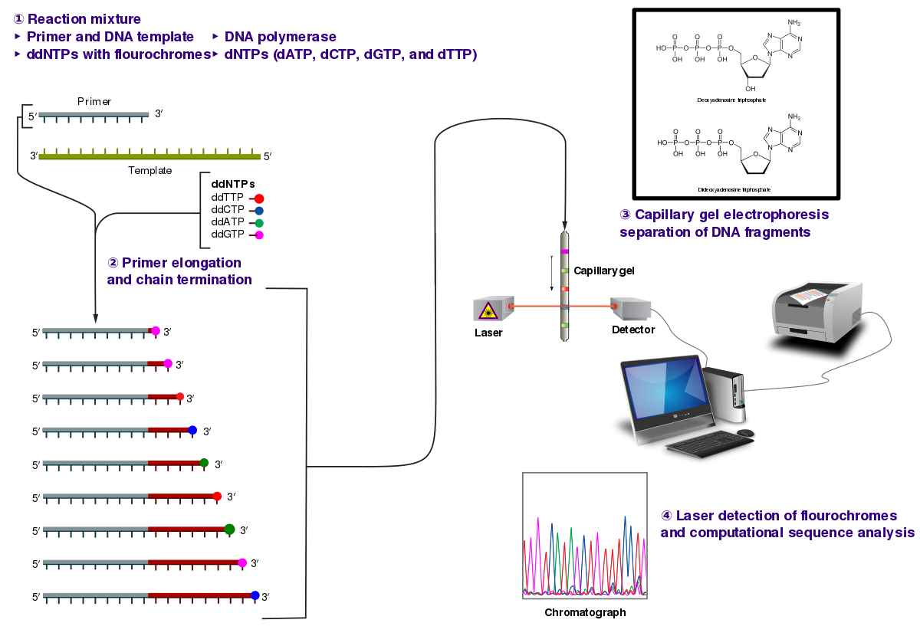

Slide 10
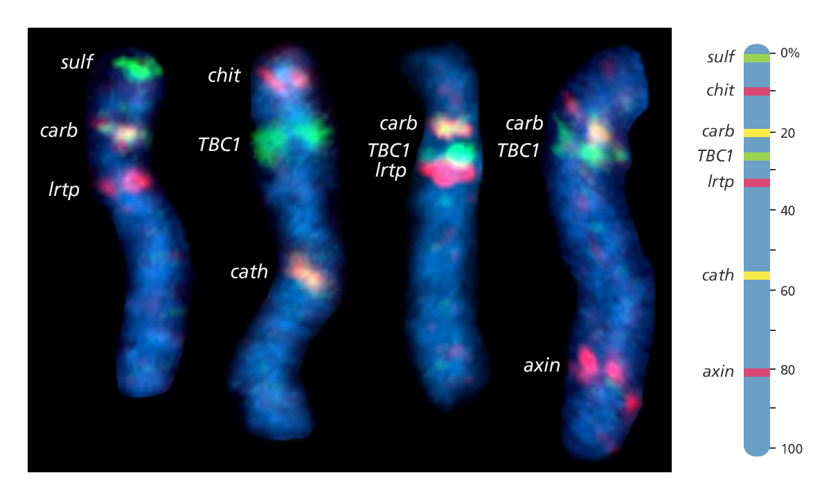
Fiziksel haritalama”
Genomik DNA’nın tümünü parçalara ayırarak kozmid, maya yapay kromozomları (YAC) veya bakteri yapay kromozomları (BAC) gibi vektörlere aktarılarak her kromozomun bir kitaplığının oluşturulması ve tüm kromozomlar düzeyinde birbirini takip eden klonların belirlenmesi ile oluşturulan bir haritadır.
Fiziksel ya da moleküler haritalar, genomik DNA’nın klonlanmış parçalarının düzenlenmesiyle oluşturulurlar ve baz çifti sayılarına göre ayarlanmışlardır. Genetik haritadan farkı, direkt olarak DNA’yı oluşturan bazların sırasının belirlenmesidir. Böylelikle genlerin fiziksel yapıları kesin olarak ortaya konabilmektedir.
Çok sayıda fiziksel haritalama yöntemi geliştirilmiştir. Bunlardan en önemli üçü: Restriksiyon endonükleazlarınca tanınan dizilerin pozisyonlarının belirlendiği restriksiyon haritalaması, marker içeren bir probun hibridizasyonu ile marker bölgelerinin haritalandığı floresan in situ hibridizasyon ve RT- PCR ile genomik DNA fragmentlerinin incelenerek kısa sekansların haritalandığı etiketli sekans bölgesi (STS) haritalamasıdır.

Slide 11
Fonksiyonel Genomik
Fonksiyonel genomiğin amacı; genlerin ekspresyonunu, biçim, miktar ve zaman açısından genom düzeyinde inceleyerek genlerin fonksiyonlarının öğrenilmesinin yanında organizma açısından öneminin anlaşılmasına da yardımcı olmaktadır.
Genomik bilgiye biyolojik bir anlam kazandırmayı amaçlayan, genlerin fonksiyonlarına, ekspresyon paternlerine ve birbirleriyle ilişkilerine ışık tutacak genom ölçekli sistematik yaklaşımları içine alan bir disiplindir. Genlerin fonksiyonlarının öğrenilmesinin yanı sıra, organizma açısından önemlerinin anlaşılmasına da aracılık eder. Çalışmalarını
mRNA’lar üzerinden yürütür. Bunun nedeni, DNA’nın fonksiyonunu mRNA’lar aracılığıyla göstermesidir. Bilindiği gibi, DNA’nın önce mRNA’ya transkripsiyonu gerçekleşir, ardından bu mRNA, translasyon sırasında sentezlenecek proteinler için taslak oluşturur. Belli bir zamanda (örneğin bir hastalık sırasında), bir hücre ya da dokudaki mRNA’ların tümüne transkriptom denmektedir. Transkriptomun eş zamanlı çalışılmasına ise fonksiyonel genomik (transkriptomik) adı verilmektedir. Bir organizmaya ait hücre ve dokularda, iki farklı durumdaki (örneğin hastalık ve fizyolojik süreç) mRNA’larının karşılaştırılması ve kıyaslamaları ile değerli bilgiler sağlamaktadır. Bu şekildeki karşılaştırmalar ile hangi durumda hangi genlerin aktivite kazandığını öğrenmek mümkündür. Ancak, hastalık ya da fizyolojik süreçlerle ilgili genleri tanımlamak bu genlerin hangi oranlarda kullanıldığı hakkında kesin bir bilgi verememektedir. Çünkü mRNA ekspresyon düzeyleri ile kodladıkları proteinlerin miktarı arasında doğrusal bir ilişki bulunmamaktadır. mRNA her zaman proteine çevrilmez ve mRNA düzeyleri kodlanmış proteinlerin aktivitesini yansıtmaz.

